Slide 1

Html和css
研发一部

Slide 2

Html基础信息设置标签
<!DOCTYPE> 定义文档类型
<html> 定义HTML文档
<title> 定义文档的标题
<body> 定义文档的主体
<head> 定义关于文档的信息
<meta> 定义关于HTML文档的信息
<link> 定义文档与外部资源的关系
<style> 定义文档的样式信息
<script> 定义客户端脚本
<base> 定义页面中所有链接的默认地址或默认目标

Slide 3
HTML块级标签
<div> 定义文档中的节
<p> 定义段落
<h1> to <h6> 定义HTML标题
<ul> 定义无序列表
<ol> 定义有序列表
<li> 定义列表的项目
<dl> 定义定义列表
<dt> 定义定义列表中的项目
<dd> 定义定义列表中项目的描述

Slide 4
HTML内联标签
<a> 定义锚
<b> 定义粗字体
<cite> 定义引用
<em> 定义强调文本
<i> 定义斜体字
<img> 定义图像
<span> 定义文档的节
<strong> 定义强调文本

Slide 5
HTML表单元素
<form> 定义供用户输入的HTML表单
<button> 定义按钮
<input> 定义输入控件
<label> 定义input元素的标注
<select> 定义选择列表（下拉列表）
<option> 定义选择列表中的选项
<textarea> 定义多行的文本输入控件

Slide 6
HTML表格元素
<table> 定义表格
<tbody> 定义表格中的主题内容
<thead> 定义表格中的表头内容
<tfoot> 定义表格中的表注内容（脚注）
<tr> 定义表格中的行
<td> 定义表格中的单元
<th> 定义表格中的表头单元格

Slide 7
HTML5新增标签
<article> 定义文章
<canvas> 定义图形
<footer> 定义section和page的页脚
<header> 定义section和page的页眉
<nav> 定义导航链接
<section> 定义section

Slide 8
Css选择器
css 元素选择器 p{color:#fff;}
Css选择器分组 h1,p{color:#fff;}
Css类选择器 .sidebar{color:#fff;}
Css id选择器 #side{color:#fff;}
Css属性选择器 a[href]{color:#fff;}
Css后代选择器 div.side{color:#fff;}
div p{color:#fff;}
Css子元素选择器 div>strong{color:#fff;}
css相邻兄弟选择器 div+p{color:#fff;}
Css伪类选择器 div:first-child{color:#fff;}
:link、 :visited 、 :hover 、:active 、:focus
Css伪元素 :first-letter、 :first-line 、:before 、:after

Slide 9
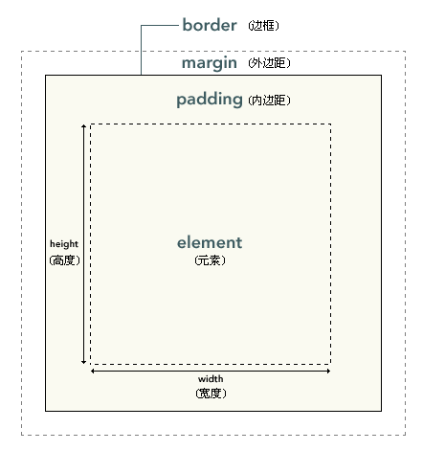
Css框模型

Slide 10
Css 定位
Position 绝对定位
Relative 相对定位
Fixed 固定定位
Static
Z-index 设置元素的堆叠顺序
Top left right bottom

Slide 11
Css基础
Background：background-color、background-image、background-position、background-repeat
Font：font-style、font-weight、font-family、font-size
List-style 设置、改变列表项标志
border-collapse 设置是否把表格边框合并为单一的边框
border-spacing 设置分隔单元格边框的距离
Color 设置字体颜色

Slide 12
Text-align 对齐元素中水平的文本
Text-decoration 向文本添加修饰
Text-indent 缩进元素中文本的首行
White-space 设置元素中空白的处理方式
Word-spacing 设置字间距
Letter-spacing 设置字符间距
Line-height 设置行间距
Vertical-align 设置文本垂直居中

